Slide 1
أنواع السلالم
السلالم هى مجموعة من الدرجات وضعت بترتيب لتوصل الادوار المختلفة فى المبنى . فهمى تعمل على ربط ادوار المبنى ببعضها ربطا راسيا .
تستعمل مواد كثيرة لتشييد السلالم مثل الطوب او الحجر او الخشب او الحديد او الخرسانة او البلاستيك ...الخ وفى بعض الحالات تكسى السلالم بالرخام او التراتزو او اى تشطيبات مناسبة .
يجب وضع السلم فى مكان يخدم فية الغرض الذى شيد من اجلة ويتطلب عادة الحرص فى التصميم والتشييد لكل الاحتمالات . كمثل حدوث حريق او اى طارىء فان السلالم ستكون الوسيلة الوحيدة للهروب .
وعموما فهى توضع بجانب المداخل الرئيسية فى المبانى العامة مثل مبانى المكاتب او المدراس او المستشفيات ... الخ . اما فى المساكن فتوضع عادة فى مركز المبنى لاعطاء سهولة الوصول لكل ساكن بجانب المحافظة على خصوصياتهم فى نفس الوقت .

Slide 2
أنواع السلالم المختلفة :
(1) لسلالم الخشبية البسيطة: من الأجزاء المهمة فيها التراكيب الخاصة بفخذى السلم الطالع والنازل.
(2) السلالم الخشبية الفارغة: تثبت الدرجات على الأفخاذ الخشبية بزوايا من الألمنيوم المصبوبى .
(3) السلام الخشبية الفارغة بدون قائمة: تعتبر أقل تكلفة وأكثر استعمال فى المحال التجارية وفى هذة الحالة تكون الدرجات القائمة أكثر سمك من مثيلاتها فى السلالم الأخرى وتربط الأفخاذ عادة بجاويط من الحديد زيادة فى متانة السلم.
(4) السلالم الخشبية المغربية: لها طريقة خاصة لتحديد شكل الفخذ الذى يكون غالبا غير منظم حيث ترسم قطاعات الدرج عند اتصالها بالفخذ والخط الذى يرسم مرة بروؤس الدراجات ليحدد لنا شكل الفخذ.
5) )السلالم من الحجر أو الرخام.
(6) السلالم الحجرية
(7) السلالم الحلزونية الحجرية:السلم الحلزونى بدون محور تثبت أطراف درجاتة داخل الحائط وتحمل فوق بعضها, أما المحورى فتكون أطراف درجاتة الخارجية على أعمدة تحمل على الدرجات السفلى أو تثبت فى الحائط.

Slide 3
(8) السلالم الخرسانية الحلزونية: يبين الرسم سلم مصنوع من درجات مسلحة مصبوبة على انفراد تثبت فوق بعضها و يصب فى الفراغ الداخلى عمود مسلح فى المركز.
(9) السلالم الخارجية للحدائق:تختلف باختلاف المساحة والغرض. و أنواعها:
1- سلم بسيط. 2- سلم نصف هرمى.
3- سلم قلبة واحدة. 4-سلم قلبتين باتجاهين.
5- سلم ذو منحنيات للحدائق الكبيرة. 6-سلم ذو مدخلين لحديقة قصر.
(10)السلالم من الخرسانة المسلحة: يمكن عملها بصب الدرجات وحدها وتركبها مثل السلالم الحجرية أو صب حصيرة مشكلة أو غير مشكلة الدرجات وتلصق بعد ذلك بالخامات الازمة.
(11) السلالم من بلاطات الخرسانية: سلم مركب من بلاطات خرسانة مسلحة سمك 4.5 نائمة و4 سم للقائمة مثبت فى الحائط ومن الجهة الأخرى مرتكزة على زاوية حديد 8×4×0.5 سم وهو مغطى بطبقة من الكاوتشوك سمك 7 مم للنائمة و 5 مم للقائمة وتلصق على البلاطات بواسطة مادة لاصقة لبنة و الكوبستة قطر 4.5 سم من معدن اتيكروبدال ومركبة على خوص حديد 3.5×0.5 سم وهى مثبتة فى زاوية السلم الحديدية.
(12) السلالم الخارجيةالبسيطة.
(13) السلالم المعدنية البسيطة.

Slide 4
(14) السلالم الحديدية.
(15) السلالم للقفز بأحواض السباحة: أصبحت من أهم الأعمال المعمارية إذ أنها تعطى مظهرا خاصا للحمام ولذلك يعتنى المعماريون بدراسة تصميمها متقيدين بالمقاسات المصطلح عليها عالميا.
(16) السلالم لمنحدر الانزلاق باحواض السباحة: منزلق لحوض السباحة بارتفاع 3.20 م يوصل إلية سلم من الخرسانة المسلحة مركبين على كمرة مسلحة بشكل عقد.وهذه الطريقة للإنزلاق تستعمل فى حمامات الأطفال للتسلية.
(17) السلالم المتحركة للمكتبات.
(18)السلالم المتخفية فى الاسقف: تستعمل عادة للوصول إلى الصندرة بالمساكن وذلك لكى لا تشغل حيز ثابت وعند استعمالها تجذب بواسطة سلسلة تحرك السلم على محور بأرضية الصندرة ويهبط السلم إلى أسفل لإستعماله.
(19) السلالم المتحركة: عدة أنواع وهى تستعمل عادة فى الأماكن المكتظة بالناس لسرعة الحركة ويمكن أن تكون فى اتجاة واحد أو اتجاهين متضادين أو متوازيين.
1

Slide 5
المصطلحات الخاصة بالسلالم
*-الدرجة: (step) :
هي إحدي القطع المتكونة منها مجموعة السلم,و لكل درجة سطحين ظاهرين أحدهما أفقي و هو السطح العلوي المعد لوطء القدم, و الثاني رأسي و هو العمودي علي الأفقي.أو هي عبارة عن اتصال سطح الدرجة (النائمة) مع القائمة. تثبت الدرجة بين فخذين, أو فوق تدرج الفخذين و يسمي طرفها القريب من الحائط باسم " ذيل" و يسمي الطرف الأخر عند الدرابزين باسم "رأس".

Slide 6
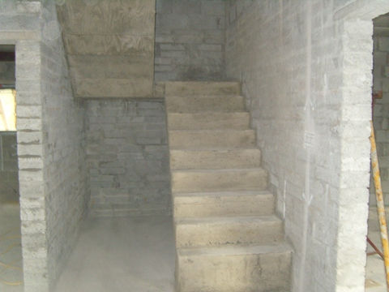
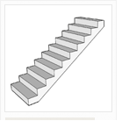
*- قلبة السلم :
تتكون من درج السلم المستمر بين الادوار او بين دور وصدفة او بين صدفة وصدفة . ويجب ان لايقل عدد الدرجات فى قلبة السلم عن 3 درجات ولا يزيد عن 14 درجة . كما يجب ان تكون جميع درجات السلم فى القلبة الواحدة متساوية فى مقاساتها .لان اى تغيير فى السلم سيقطع الاستمرارية فى الصعود والنزول من السلم وقد يحدث ضرر بوقوع االناس من جراء ذلك .
وعادة يعمل عرض قلبة السلم لا يقل عن 80 سم للمساكن و120 سم للمستشفيات
قلبة السلم
قلبة السلم

Slide 7
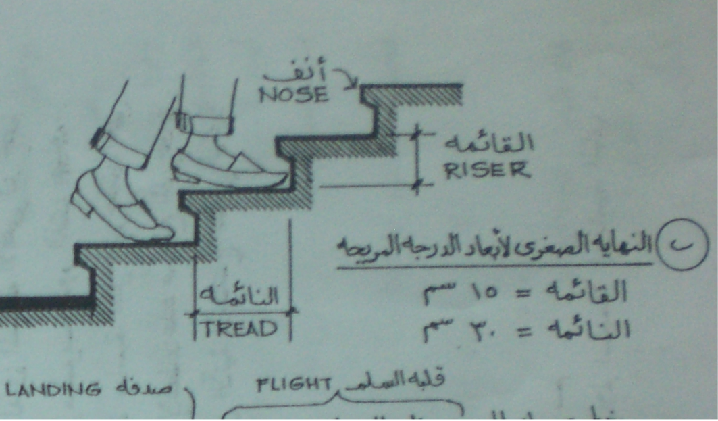
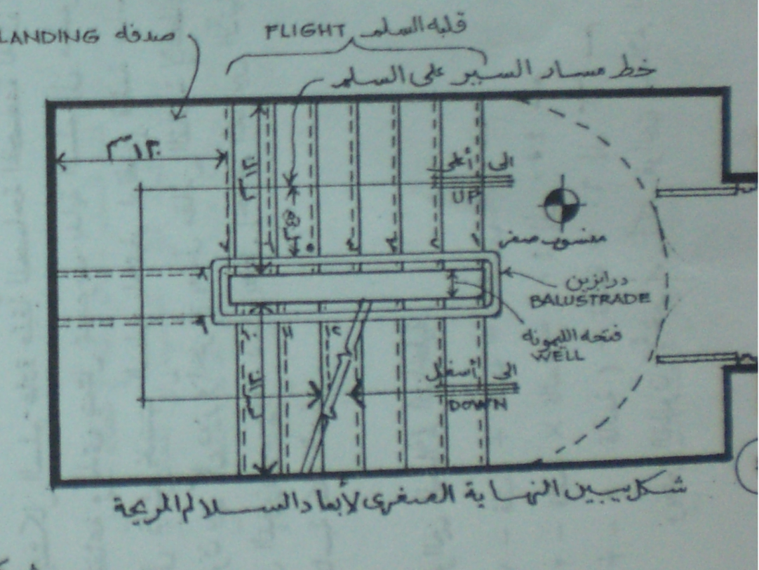
*-النائمة :
هى الجزء الاعلى الافقى من الدرجة التى تستعمل لوضع قدم الانسان عليها اثناء نزولة السلم او صعودة السلم
*-القائمة :
وهى المسافة الراسية بين نائمتين.
*-انف:
وهو الجزء البارز من النائمة عن القائمة .
*-الصدفة :
وتسمى فى بعض الاحيان بسطة وهى منصة افقية بين قلبتين سلم وهى تعطى راحة مؤقتة للانسان اثناء استعمالة للسلم او لتغيير اتجاهة . واقل مقاس للصدفة يكون مربع طول ضلعة بطول السلمة

Slide 8
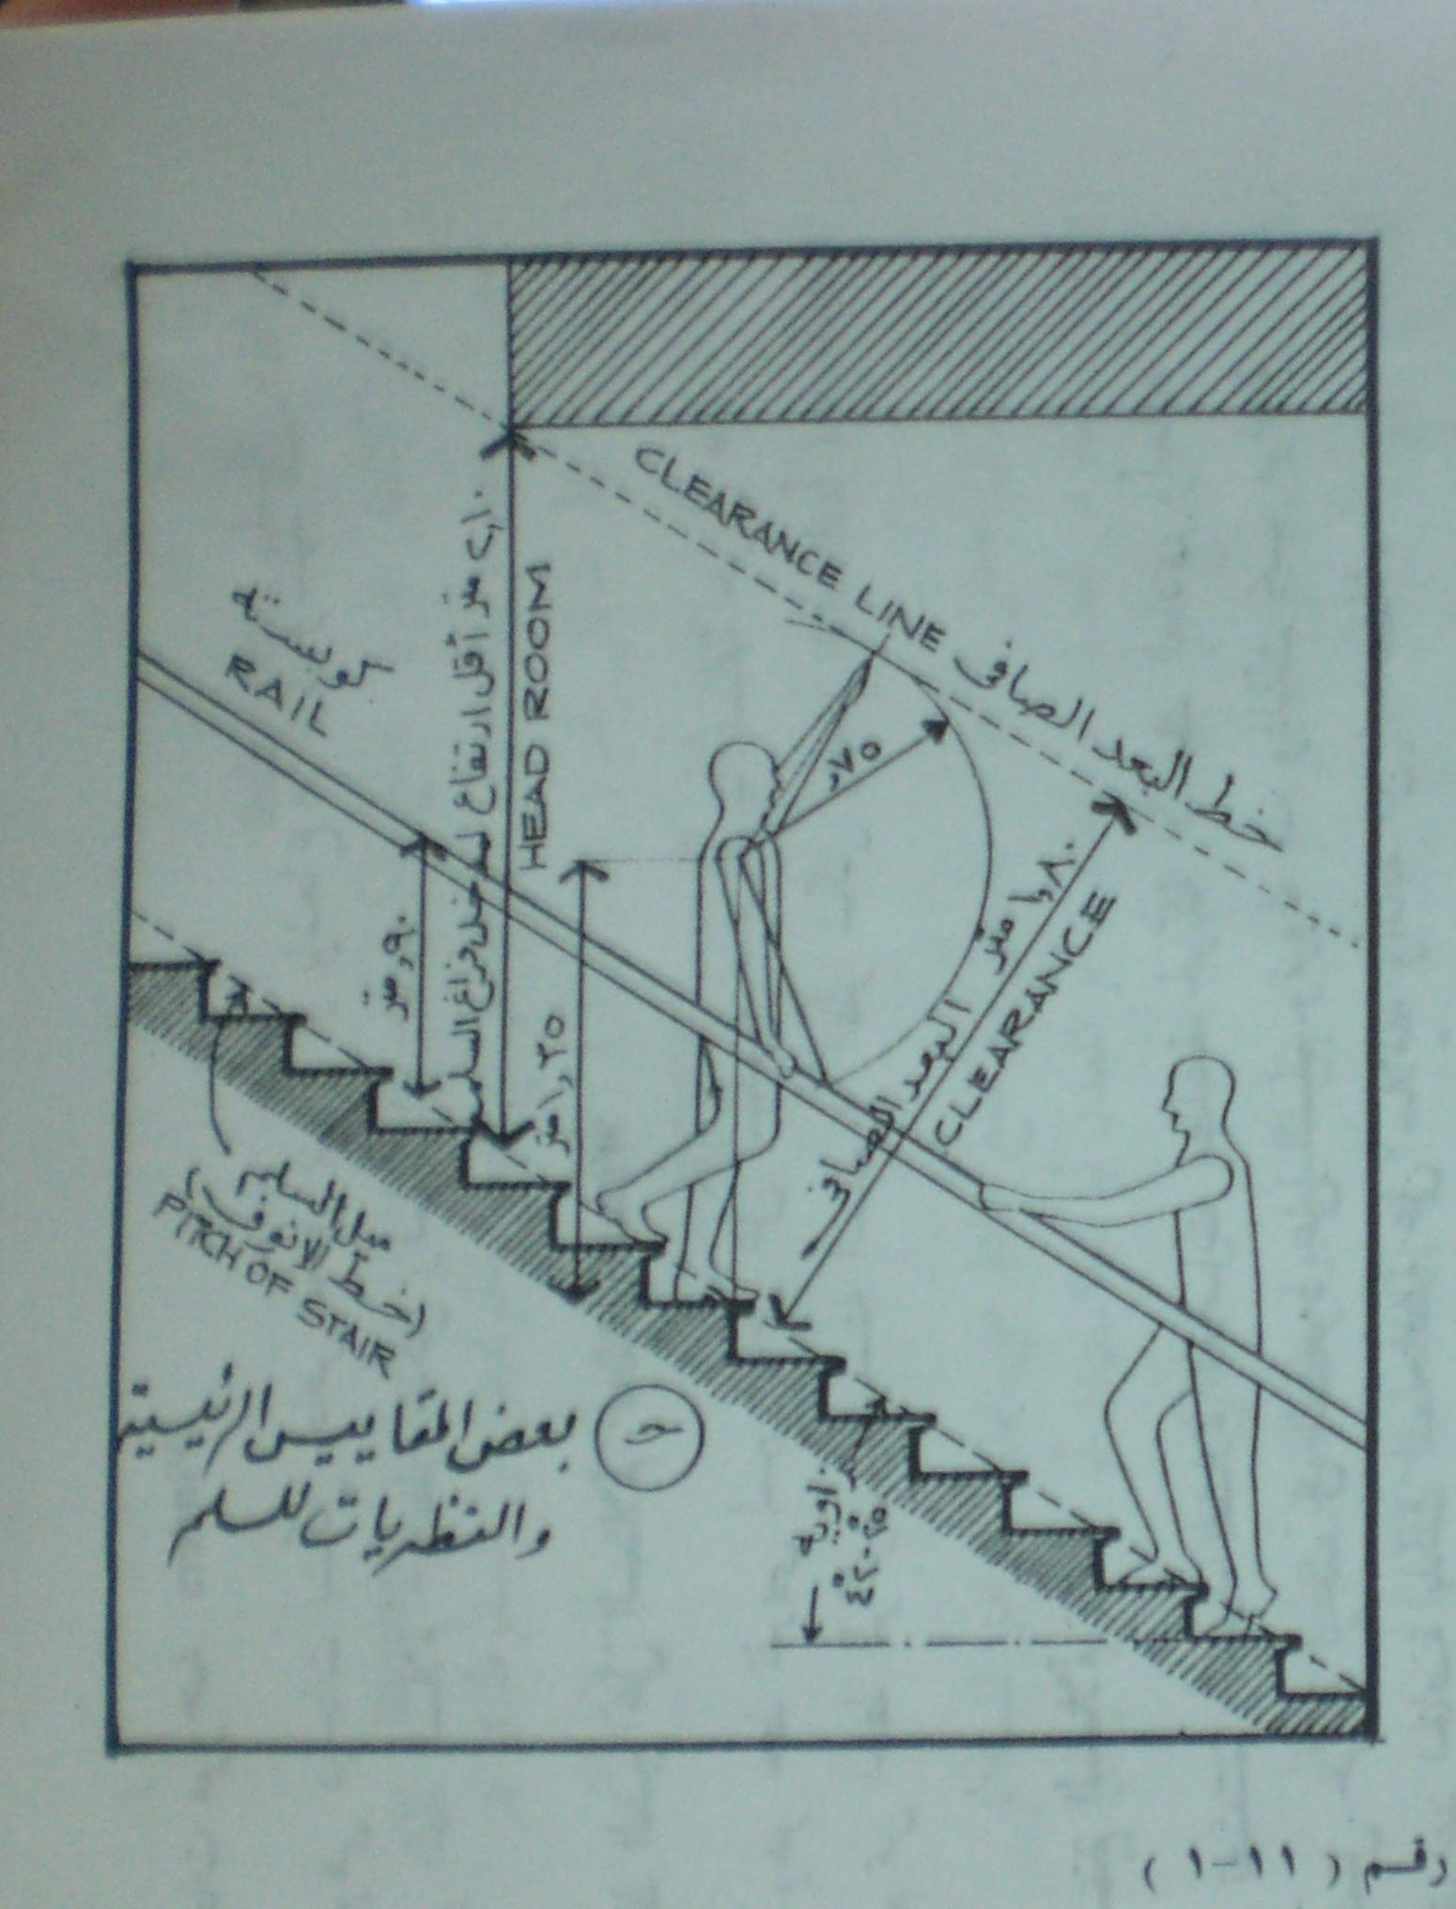
*-خط الدوس:
المسافة الأفقية بين أي قائمتين متتاليتين
*-خط الانوف :
وهو خط تخيلى يوصل جميع انوف الدرجات ببعضها ويكون موازيا لزاوية ميل السلم.
.
*-ميل السلم :
وهى زاوية ميل قلبة السلم مع الارضية .
*-مدخل فراغ السلم :
هو اقل ارتفاع لمدخل فراغ السلم لنقل الامتعة والاثاثات ويكون فى حدود 2,10 متر وتقاس راسيا من خط انوف السلم حتى صدفتة العلوية او الدور العلوى.
*-البعد الصافى :
هو اقل مسافة عمودية بين خط الانوف وصدفة السلم او الدور العلوى .

Slide 9
الصاري: العمود القائم في أسفل درجة و أعلي درجة و في نقطة التحول في السلم لكي يثبت به الدرابزين. الحمال: عبارة عن فخذ مساعد يكون قطاعه أصغر مقاسا من قطاع الفخذ الأصلي و يوضع حمال واحد علي الأقل في متوسط المسافة بين الفخذين الداخلي والخارجي ليساع في حمل الدرجات الطويلة.
منبسط الدرج (البسطة): عبارة عن الجزء الأفقي يكون مربع الشكل عادة و الذي يتغير عنده اتجاه السلم و هي نوعان: بسطة متوسطة و بسطة نهاية تسمي بسطة الوصول.
الصدفة: هي الجزء الأفقي و عادة يكون مستطيل الشكل و يفصل بين قلبتين و هي كالبسطات معدة للاستراحة عند تغير اتجاه القلبات يوجد منبسط زاوية 90 و منبسط زاوية 180
. بئر السلم: عبارة عن المسطح الذي ينشأ فيه السلم ويكون علي أشكال مختلفة بالنسبة لمسقطه الأفقي.

Slide 10
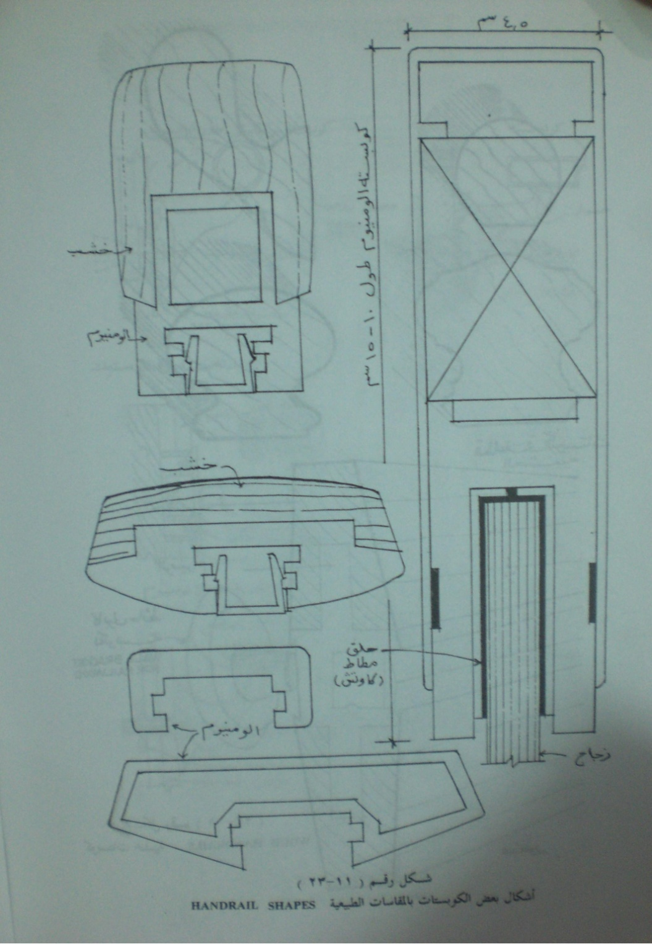
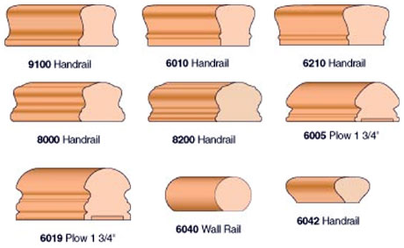
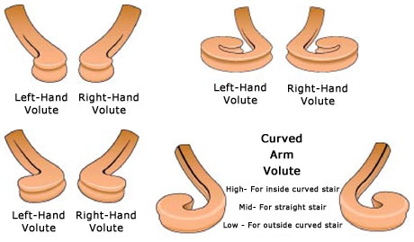
الدرابزين: (Hand rail)(كوبستة ):
عبارة عن حاجز الدرجات أو الحائل المثبت عند روؤس الدرجات لحماية الصاعد أو النازل من السقوط. أو هو جزء منحدر علي ارتفاع مناسب يوضع علي السلالم ليعطي العون و الحراسة للمستخدمين

Slide 11
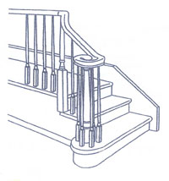
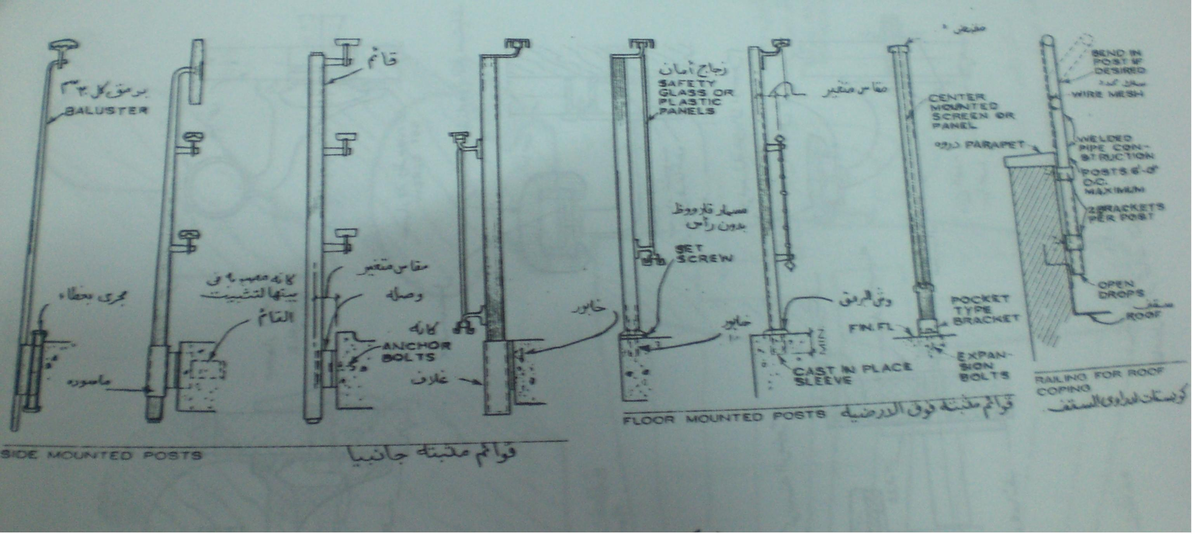
الكوبستة
عمود الدرابزين: (Balusters) (برمق):
هو العضو الراسى الذى يوضع بين قلبة السلم والكوبستة لاعطاء تحميل وقوة للكوبستة . وقد يصنع من مواد كثيرة مثل الخشب او المعادن او البلاستيك او الخرسانة او .... الخ . وعادة توضع هذة البرامق بجانب بعض على ابعاد لا تزيد عن 30 سم لامن وامان الاطفال من السقوط من خلالها اثناء الستعمالهم للسلم .
عمود الدرابزين

Slide 12
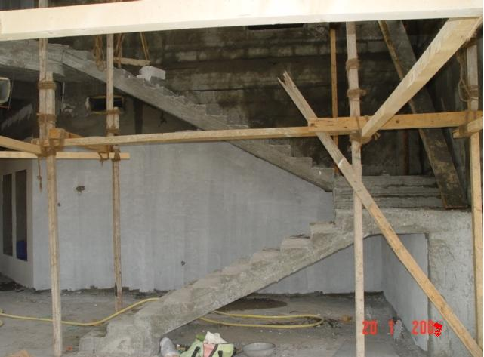
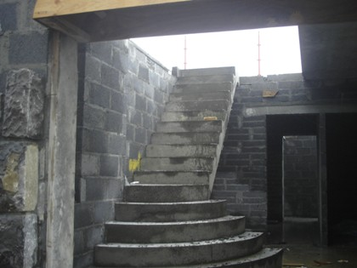
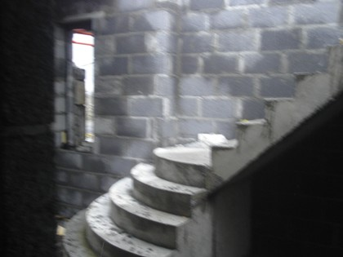
slopeالانحدار
فخذ السلم string:
هو العضو المائل من السلم الذى يحمل نهايات السلالم .
الانحدار أو زاوية ميل السلم:
هو الزاوية بين فخذ السلم و منبسط الدرج.
البادي: (Bull-nose step)
هو عبارة عن أول درجة في السلم و تأخذ أشكال مختلفة من حيث التصميم و تبعا للغرض المعد لأجله السلم و تكون درجة ذات نهاية بها تكور أو كلا من البداية و النهاية بها تكور أو جزء زائد. و تكون في أول درجة أو درجتين من الأسفل. و هذا النوع من السلالم يكون عادة في أسفل درجة.
فخذ السلم
بادى السلم

Slide 13
تصميم السلالم :
تصميم وتشييد السلالم بمقاسات مطابقة لحركة الانسان العادى وابعادة كمثل حركة ارجلة فى الصعود على السلم ونزولة ولذلك يجب مراعاة القواعد الخاصة بذلك للمحافظة على سلامتة وامانة من استعمالها .
قوانين السلم الداخلية :
1- قائمة + نائمة =40 الى 45 سم.
2- قائمة * نائمة = 400 الى 450 سم.
3- 2(قائمة)+نائمة = 60 الى 63 سم
ويعتبر القانون الاخير من اكثر قوانين السلالم استعمالا فى تشييد المبانى .
قوانين السلالم الخارجية :
السلالم الخارجية عموما ليست مرتفعة كمثل السلالم الداخلية حيث رغبة الناس فى استعمال قائمة اقل ارتفاعا ونائمة اعرض قليلا من السلالم الداخلية نظرا لوجود حالات بعض العوائق الخارجية كمثل المطراو الثلج او الثليج او العواصف او خلافة .لذا عمل السلالم الخارجية بقوائم اقل ونوائم اعرض لتعطى الامن والامان والسلامة للناس عند استعمالها .
واول من طبق القانون الاتى هو توماس شيرش فى كتاب الحدائق للناس(garden for people) عند تشييدة السلالم الخارجية فى الحدائق والمتنزهات وماشابة ذلك :
2 قائمة + نائمة = 65 سم .
وعلى ذلك اذا اختير 15 سم لمقاس قائمة درجة فى سلالم خارجية فبتطبيق القانون المذكور عليها فانة يعطى 35 سم نائمة .

Slide 14
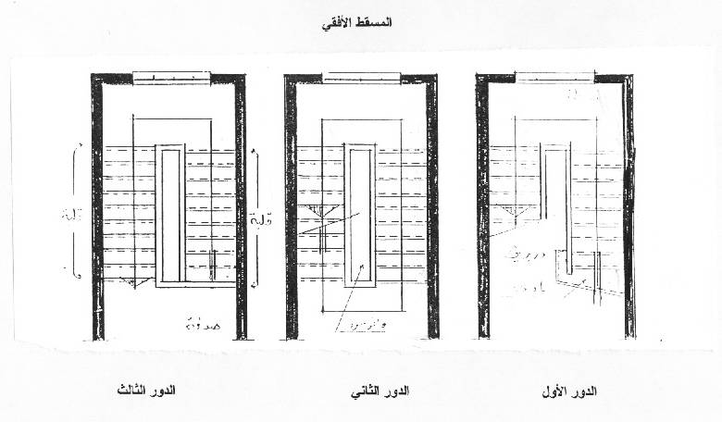

Slide 15
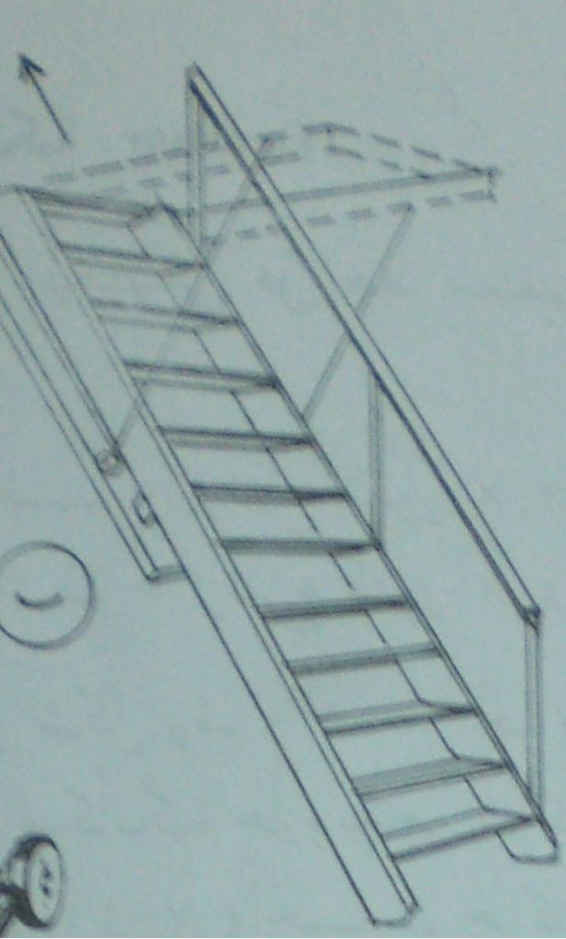
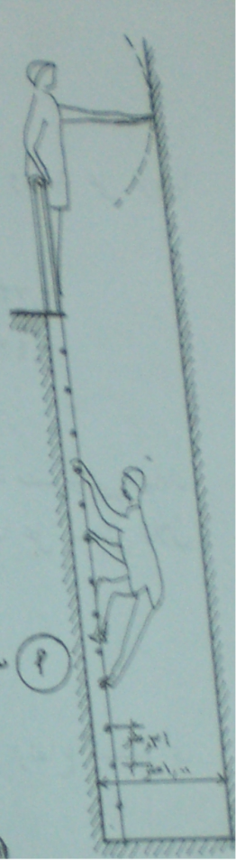
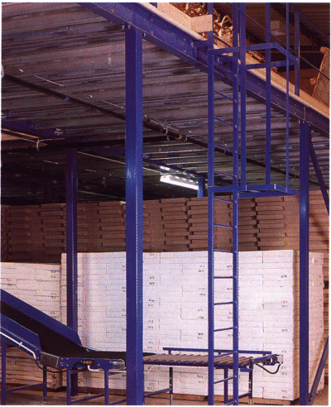
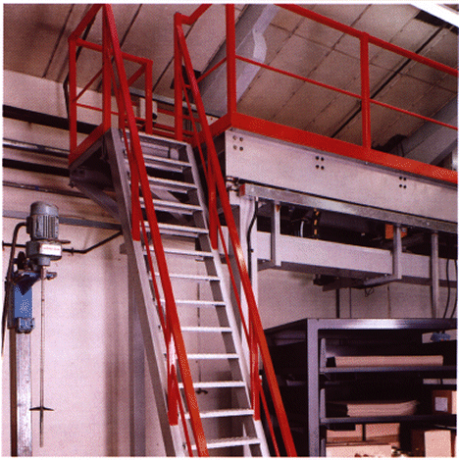
يوجد تصنيفات للسلالم
اولا : سلالم نقالى ladder
:
ومن امثلتها السلالم الخشبية او المعدنية النقالة الموجودة فى المساكن او سلم القطة (cat ladder) كالذى يعمل فى حجرات التفتيش بالمجارى العامة او للصعود لاسطح المساكن لغرض صيانتها وتعمل اما من اسياخ قطر 5/8 بوصة تركب بين فخذين من خوص الحديد او تركب فى الحائط مباشرة .
سلالم نقالى ladder (cat laddr)

Slide 16
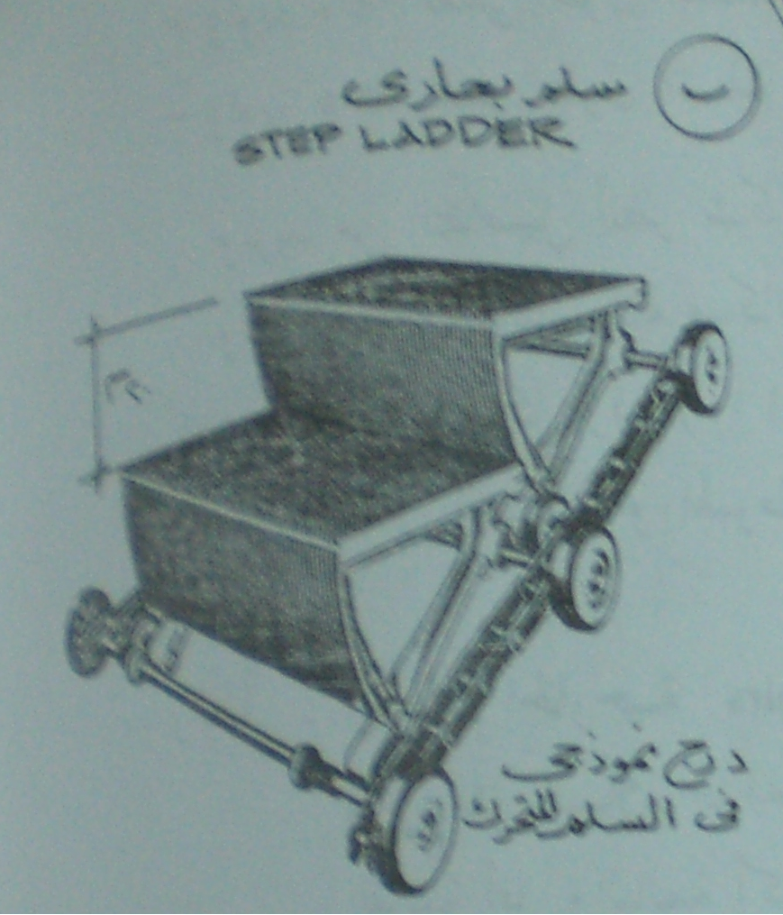
ثانيا : سلالم بحارى (step ladder):
ومن امثلتة السلالم المشيدة فى السفن او لنزول الركاب من الطائرات وتعمل هذة السلالم غالبا من المعدن الغير قابل للصدا .
ثالثا :سلالم داخلية (interior stairs):
وتتكون من سلالم داخلية عادية او سلالم متحركة ميكانيكية .
السلالم الداخلية العادية :
اما السلالم العادية والمستعملة فى المساكن والمبانى العامة فيوجد لها مسارات رئيسية فى اتجاهاتها وذلك لكل نوع من الانواع التالية :
السلالم ذات النوائم المتوازية (parallel treads) وتشمل:
1- سلالم اتجاة واحد .
2- سلالم تلف ربع اتجاة .
3- سلالم تلف نصف اتجاة .
4- سلالم تلف ثلاثة ارباع اتجاة .
5- سلالم ذات الطابع الخاص .
ب- السلالم الهندسية ذات النوائم المروحية (winders)

Slide 17
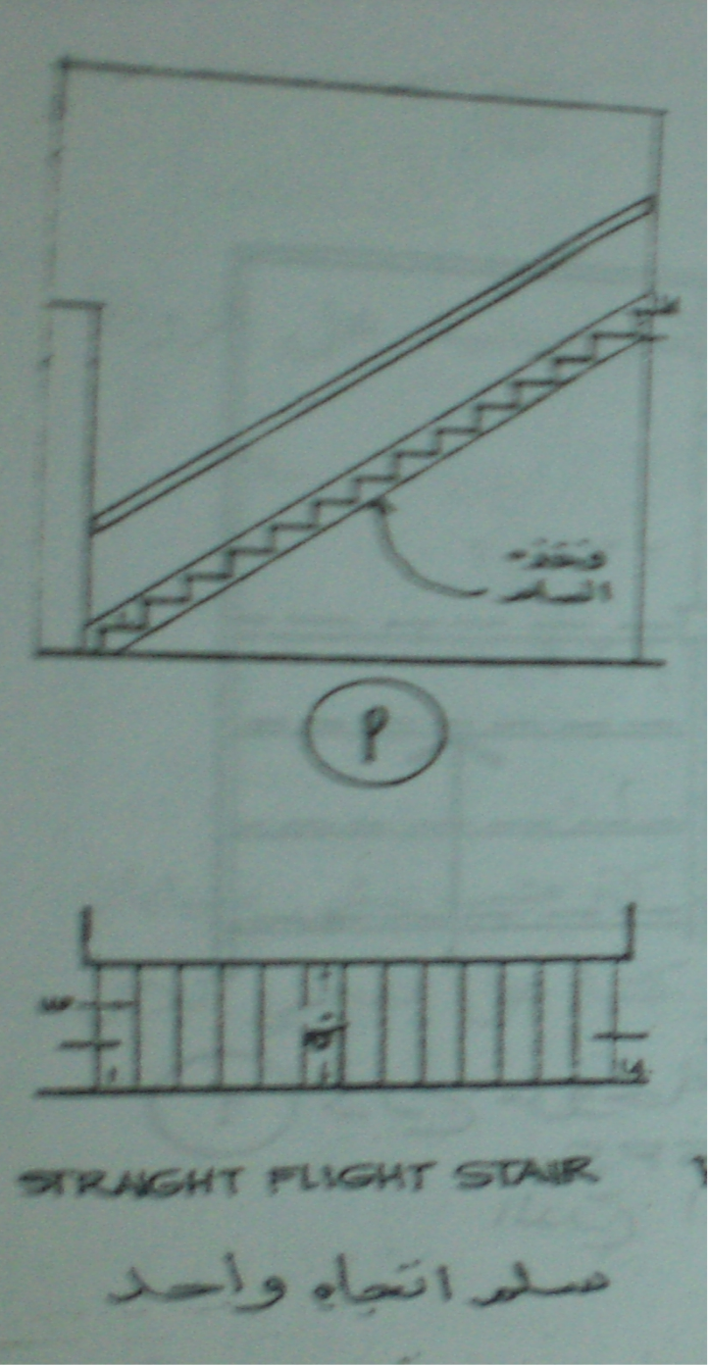
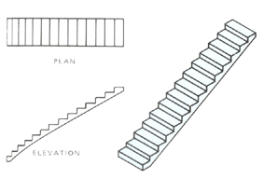
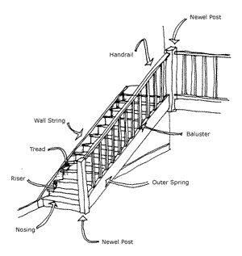
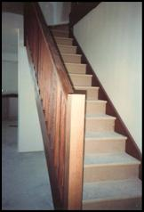
السلالم ذات النوائم المتوازية (parallel treads) وتشمل:
1- سلالم اتجاة واحد .
ترتفع من دور الى دور اخر فى اتجاة واحد سواء كانت لها صدفة وسطية او بدونها . وفى بعض الحالات تسمى سلالم الكشك نظرا لاستعمالها عبر التاريخ فى ذلك .

Slide 18
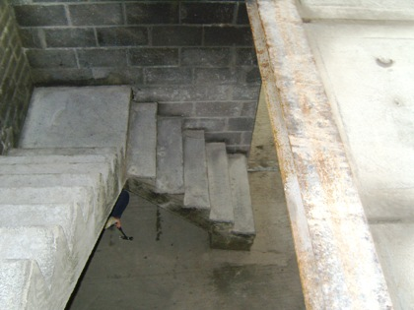
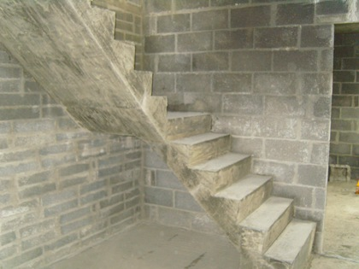
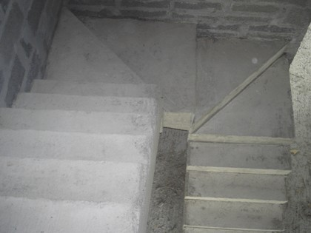
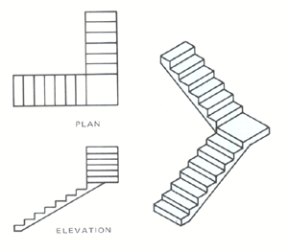
2- سلالم تلف ربع اتجاة .
ترتفع السلالم من دور الى اخر حيث تاخذ نوائم الدرجات المتوازية اتجاهين مختلفين على ان يكون تغييراتجاة السلالم على زاوية 90 بعد الوصول الى صدفتة الوسطى وقد يسمى فى هذة الحالة سلالم قائمة الزاوية وتستعمل هذة السلالم كثيرا فى المساكن النصف منفصلة ذات دورين نظرا لاقتصاديتها الكبيرة فى المساحة الماخوذة بها . وقد تستبدل الصدفة الرباعية الى درجات مروحة لجعل هذة السلالم اكثر اقتصادا مما سبق.

Slide 19
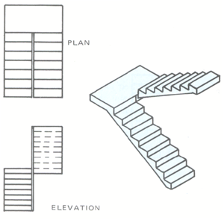
3- سلالم تلف نصف اتجاة:
يرتفع السلم من دور الى اخر حيث تاخذ نوائم الدرجات المتوازية اتجاهين مختلفين على ان يكون تغير اتجاة السلالم على زاوية 180 بعد الوصول الى صدفتها الوسطى وقد توصف هذة السلالم باحدة النوعين الاتيين:
سلالم رجل الكلب نسبة الى تشبية قطاع هذا النوع من السلالم الى رجل الكلب الخلفية حيث تكون قلبات السلالم متعاكسة الاتجاة ولا يوجد بينهما اى فراغ فى المسقط الافقى . ويستعمل هذا النوع من السلالم كثيرا فى سلالم الهروب فى المبانى المقاومة للحريق نظرا لعدم وجود بئر مفتوح بين قلبات السلم يسمح بسهولة انتشار الحريق سواء اللهب او الدخان بين ادوار المبنى .

Slide 20
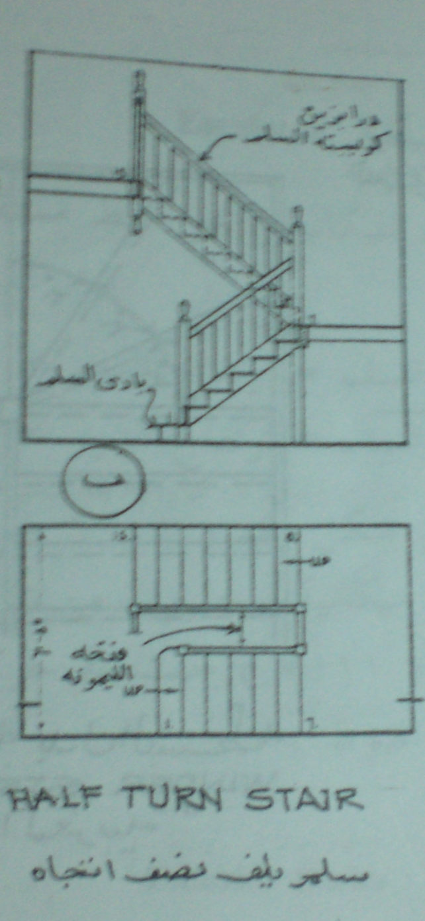
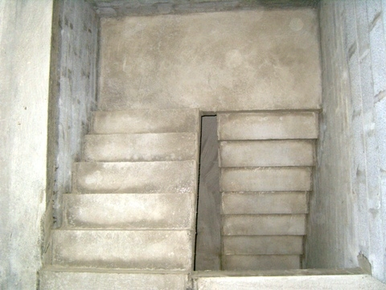
سلالم ذات الابار المفتوحة والوصف يرجع الى الابار الموجودة بين القلبات حيث تعطى هذة الابار اضاءة كافية لها بجانب اشعار مستعمليها بالطمانينة خلال السير عليها او قد تستغل هذة الابار فى حالة مقاساتها فى اقامة مصاعد مناسبة فيها ولو ان هذا غير مفضل فى الوقت الحاضر نظرا للخطورة الشديدة لامان الناس.
فتحة الليمونة
بئر السلم

Slide 21
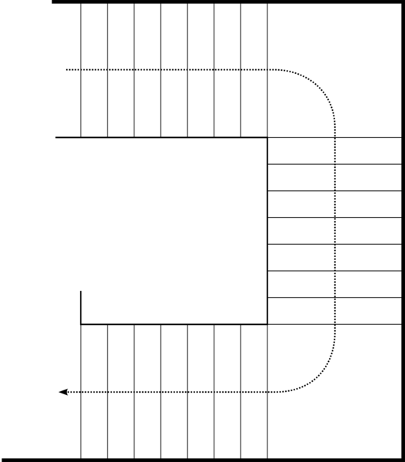
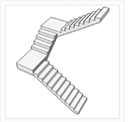
4- سلالم تلف ثلاثة ارباع اتجاة three quarter turn stairs :
وهى سلالم تغير اتجاهها كل 270 درجة حيث تستعمل كثيرا فى المبانى نظرا لاقتصادياتها فى المساحة الافقية الماخوذة لها .كما قد تستخم الابار الموجودة بين قلباتها ايضا فى عمل المصاعد .
بئر السلم ويستخدم فى عمل المصاعد

Slide 22
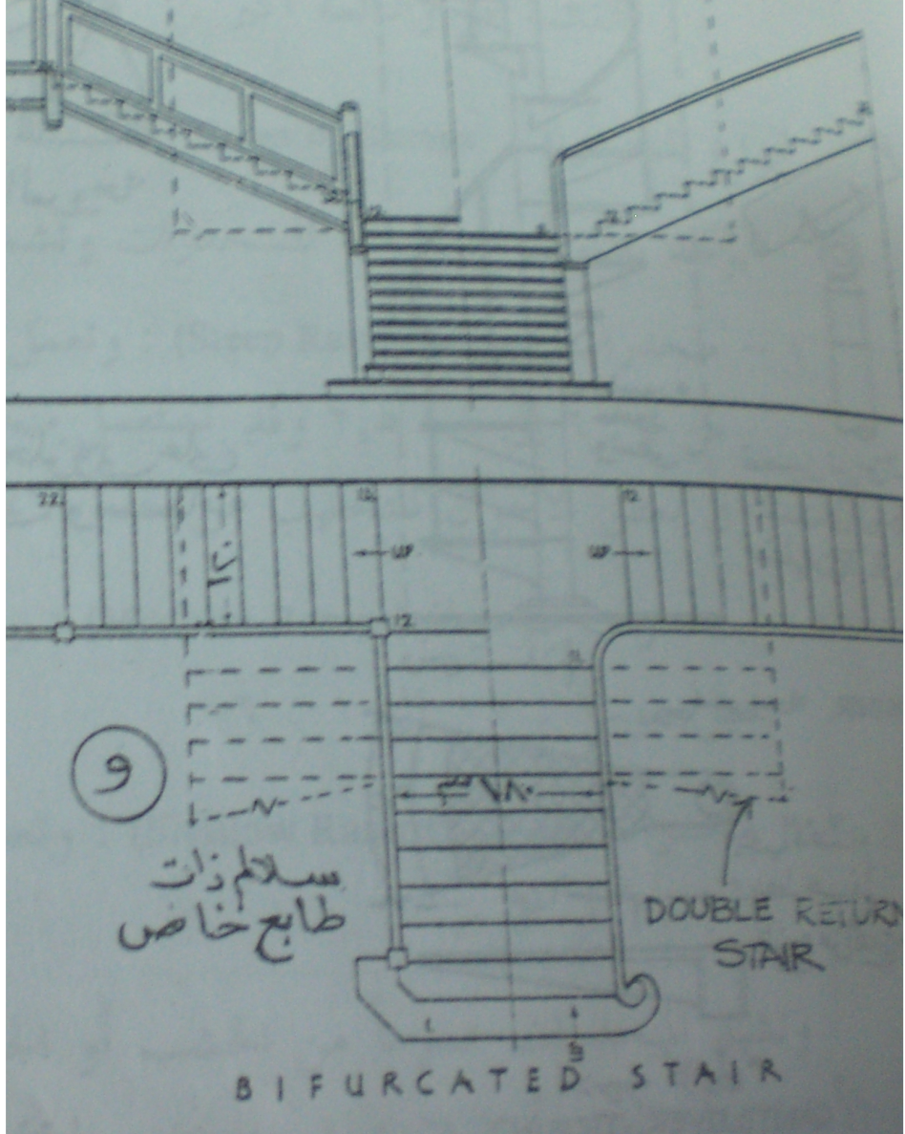
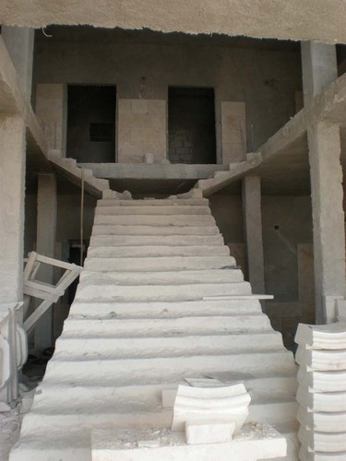
5 – سلالم ذات الطابع الخاص :
وهى سلالم تستعمل فى الاماكن العامة او القصور وخلافة . ومن اهمها السلالم ذات الاتجاة المزدوج (double return stairs) او باى فوركيتيد (bifurcated stairs ) فهى تبدا بقلبة سلم عريض وبعد ذلك ينقسم الى قلبتين عند الصدفة الوسطى حيث يكون كل منهم اصغر من قلبة بداية السلم .

Slide 23
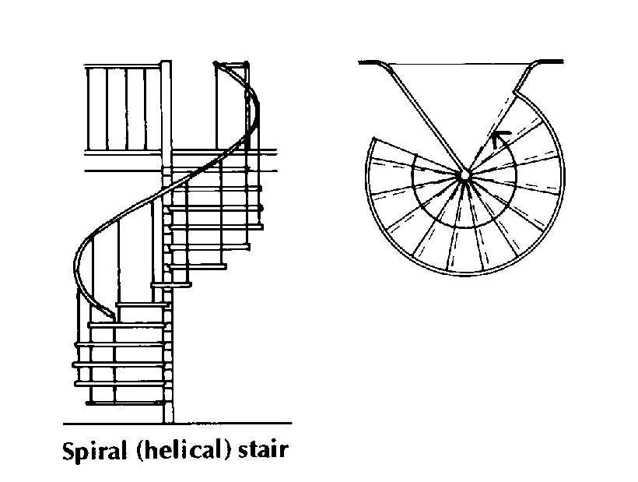
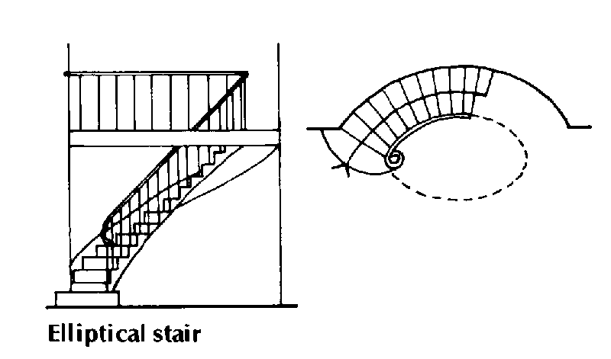
ب- السلالم الهندسيةgeometrical stairs
يوجد اتجاهات لمسارات رئيسية مختلفة للسلالم الهندسية (geometrical stairs) فمنها ذات قلبة واحدة او القلبتين .
وتشيد هذة السلالم بعمل النوائم مسلوبة فى المسقط الافقى حيث يكون الجزء الاقل عرضا قرب المركز مطلة على االبئر المفتوح (open well) كما فى السلالم التالية :
- السلالم الدائرية circular stairs .
السلالم النصف دائرية semi circular stairs .
السلالم البيضاوية Eleptical stairs.
السلالم النصف بيضاوية semi eleptical stairs.
السلالم الحلزونية spiral stairs .
السلالم الحلزونية
السلالم البيضاوية

Slide 24
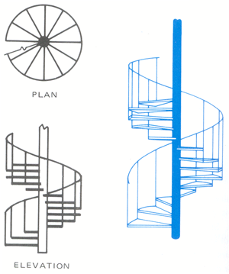
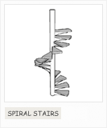
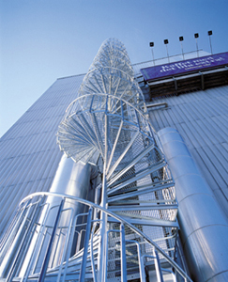
فنجد ان السلالم الحلزونية هى اكثر السلالم اقتصادا فى المساحة ولكنها صعبة الاستعمال بجانب صعوبة نقل الاثاث فوقها .
- والعرض الفعلى للدرجات الحلزونية تحسب من مركز عرض النائمة .
السلم الحلزونى spiral stair

Slide 25
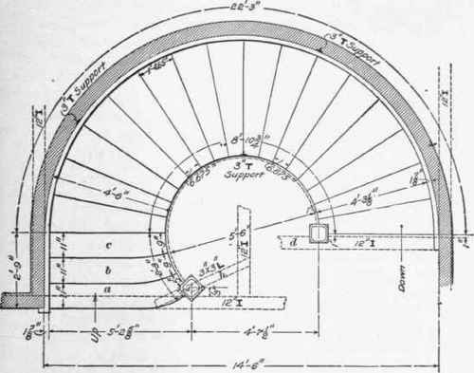
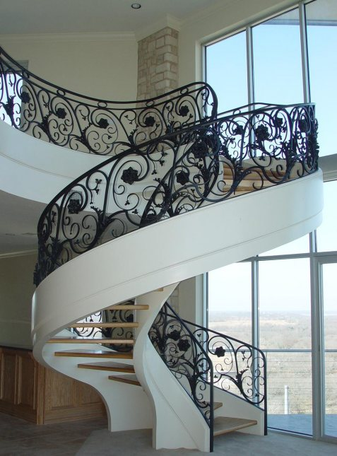
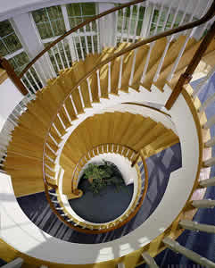
- وتعتبر السلالم الهندسية ذات البئر المفتوح مريحة فى الاستعمال عن الحلزونية .
السلالم الهندسية ذات البئر المفتوح .
- اما السلالم البيضاوية فهى تاخذ مساحة كبيرة فى المسقط االافقى بجانب انها تعطى شكل رشيق للمبانى الكبيرة .
وعموما فالسلالم الحلزونية او الدرجات المسلوبة لا يوصى باستعمالها كسلالم للهروب من الحريق او استعمالها كسلالم فى المبانى العامة لخطورتها عند الاستعمال وخصوصا عند المساحة المسلوبة . وتشيد السلالم الداخلية العادية من الخشب او الحجر او الخرسانة المسلحة او المعدن او البلاستيك . وقد شيدت السلالم القديمة عموما بالخشب والحجر قبل اكتشاف الحديد او الخرسانة او البلاستيك.
سلم بيضاوى

Slide 26
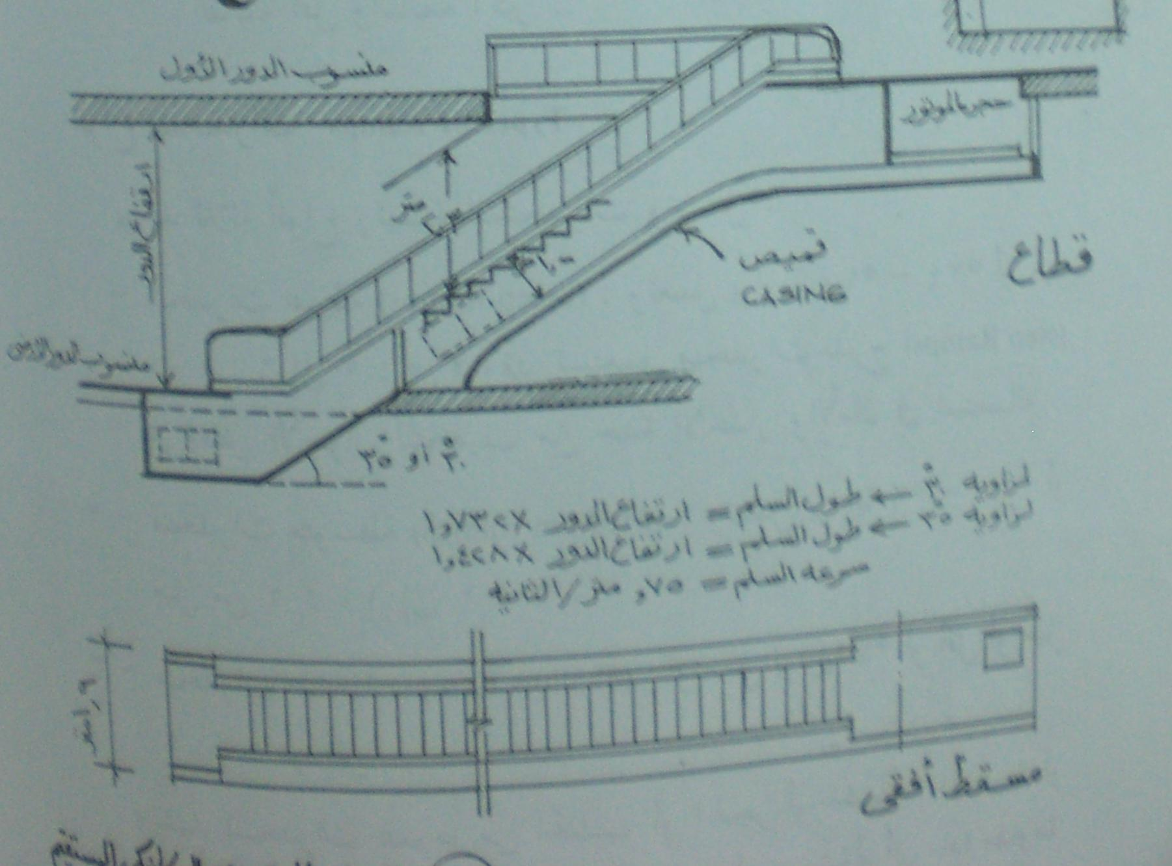
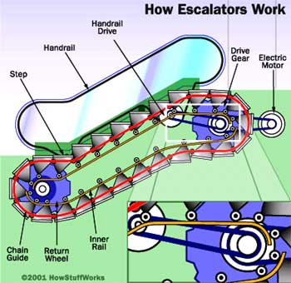
السلالم المتحركة ميكانيكيا Escalator
تتم حركة السلم المتحرك الميكانيكى على خط مستقيم ويشيد على الزوايا الاتية :
زاوية 30 درجة تعطى طول السلم = ارتفاع الدور * 1.732
زاوية 35 درجة تعطى طول السلم = ارتفاع الدور * 1.428
ولقد اخترع حديثا سلالم ميكانيكية حلزونية من شركة ميتسوبيشى باليابان حيث تتم حركتها على منحنى ثلاثى الابعاد سواء فى الصعود او الهبوط .

Slide 27
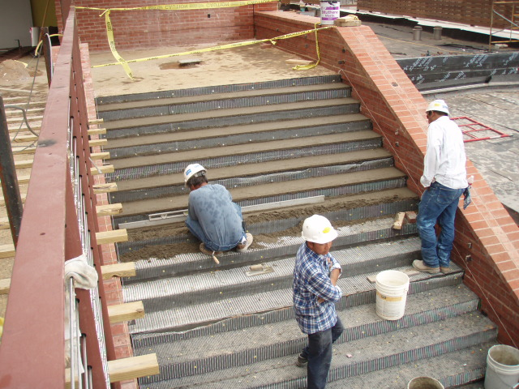
رابعا السلالم الخارجية EXTERIOR STAIRS
وهى مثل السلالم الداخلية مع الفارق فى عمل ارتفاع السلمة اى القائمة اقل والنائمة اكبر.

Slide 28
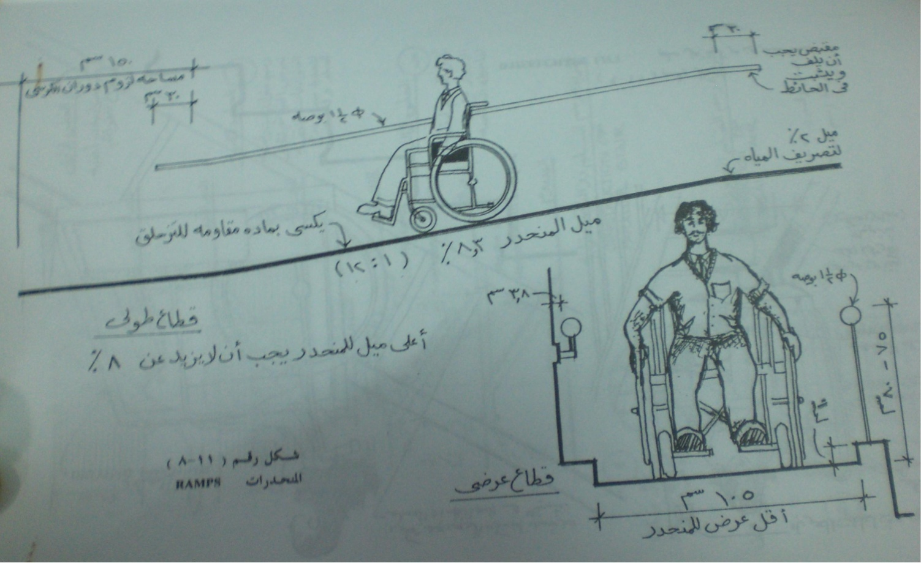
انواع المنحدرات TYPES OF RAMPS
يوجد ثلاث انواع رئيسية للمنحدرات وتشمل :
1 – منحدرات عميقة (STEEP RAMPS) :
وتعمل بزاوية 10 – 24 درجة او ميل من 1:6 الى 1:2.5 وقد تستعمل منحدرات بدرج (STEP RAMPS) فى بعض الاحوال للتخفيف من حدة الانحدار والامان فى استعمالة .
2 – منحدرات متوسطة (MEDIUM RAMPS ) وتعمل بزاوية 6 -10 درجة او ميل من 1:10 الى 1:6 .
3 – منحدرات ضحلة (SHALLOW RAMPS ) وتعمل بزاوية 6 درجة او اقل او ميل 1:10 اوا قل .
ووتشيد المنحدرات عموما من الخشب او الحجر او الخرسانة المسلحة او الاسفلت او المعادن او البلاستيك مع وضع طبقة او خربشة او اى مادة مقاومة للتزحلق .
وهذا الشكل يبين منحدر يستعمل للمعوقين (HANDICAPPED) وعلية المقاسات الاساسية لزوم الامن والامان والسلامة لهم عند استعمالة .

Slide 29
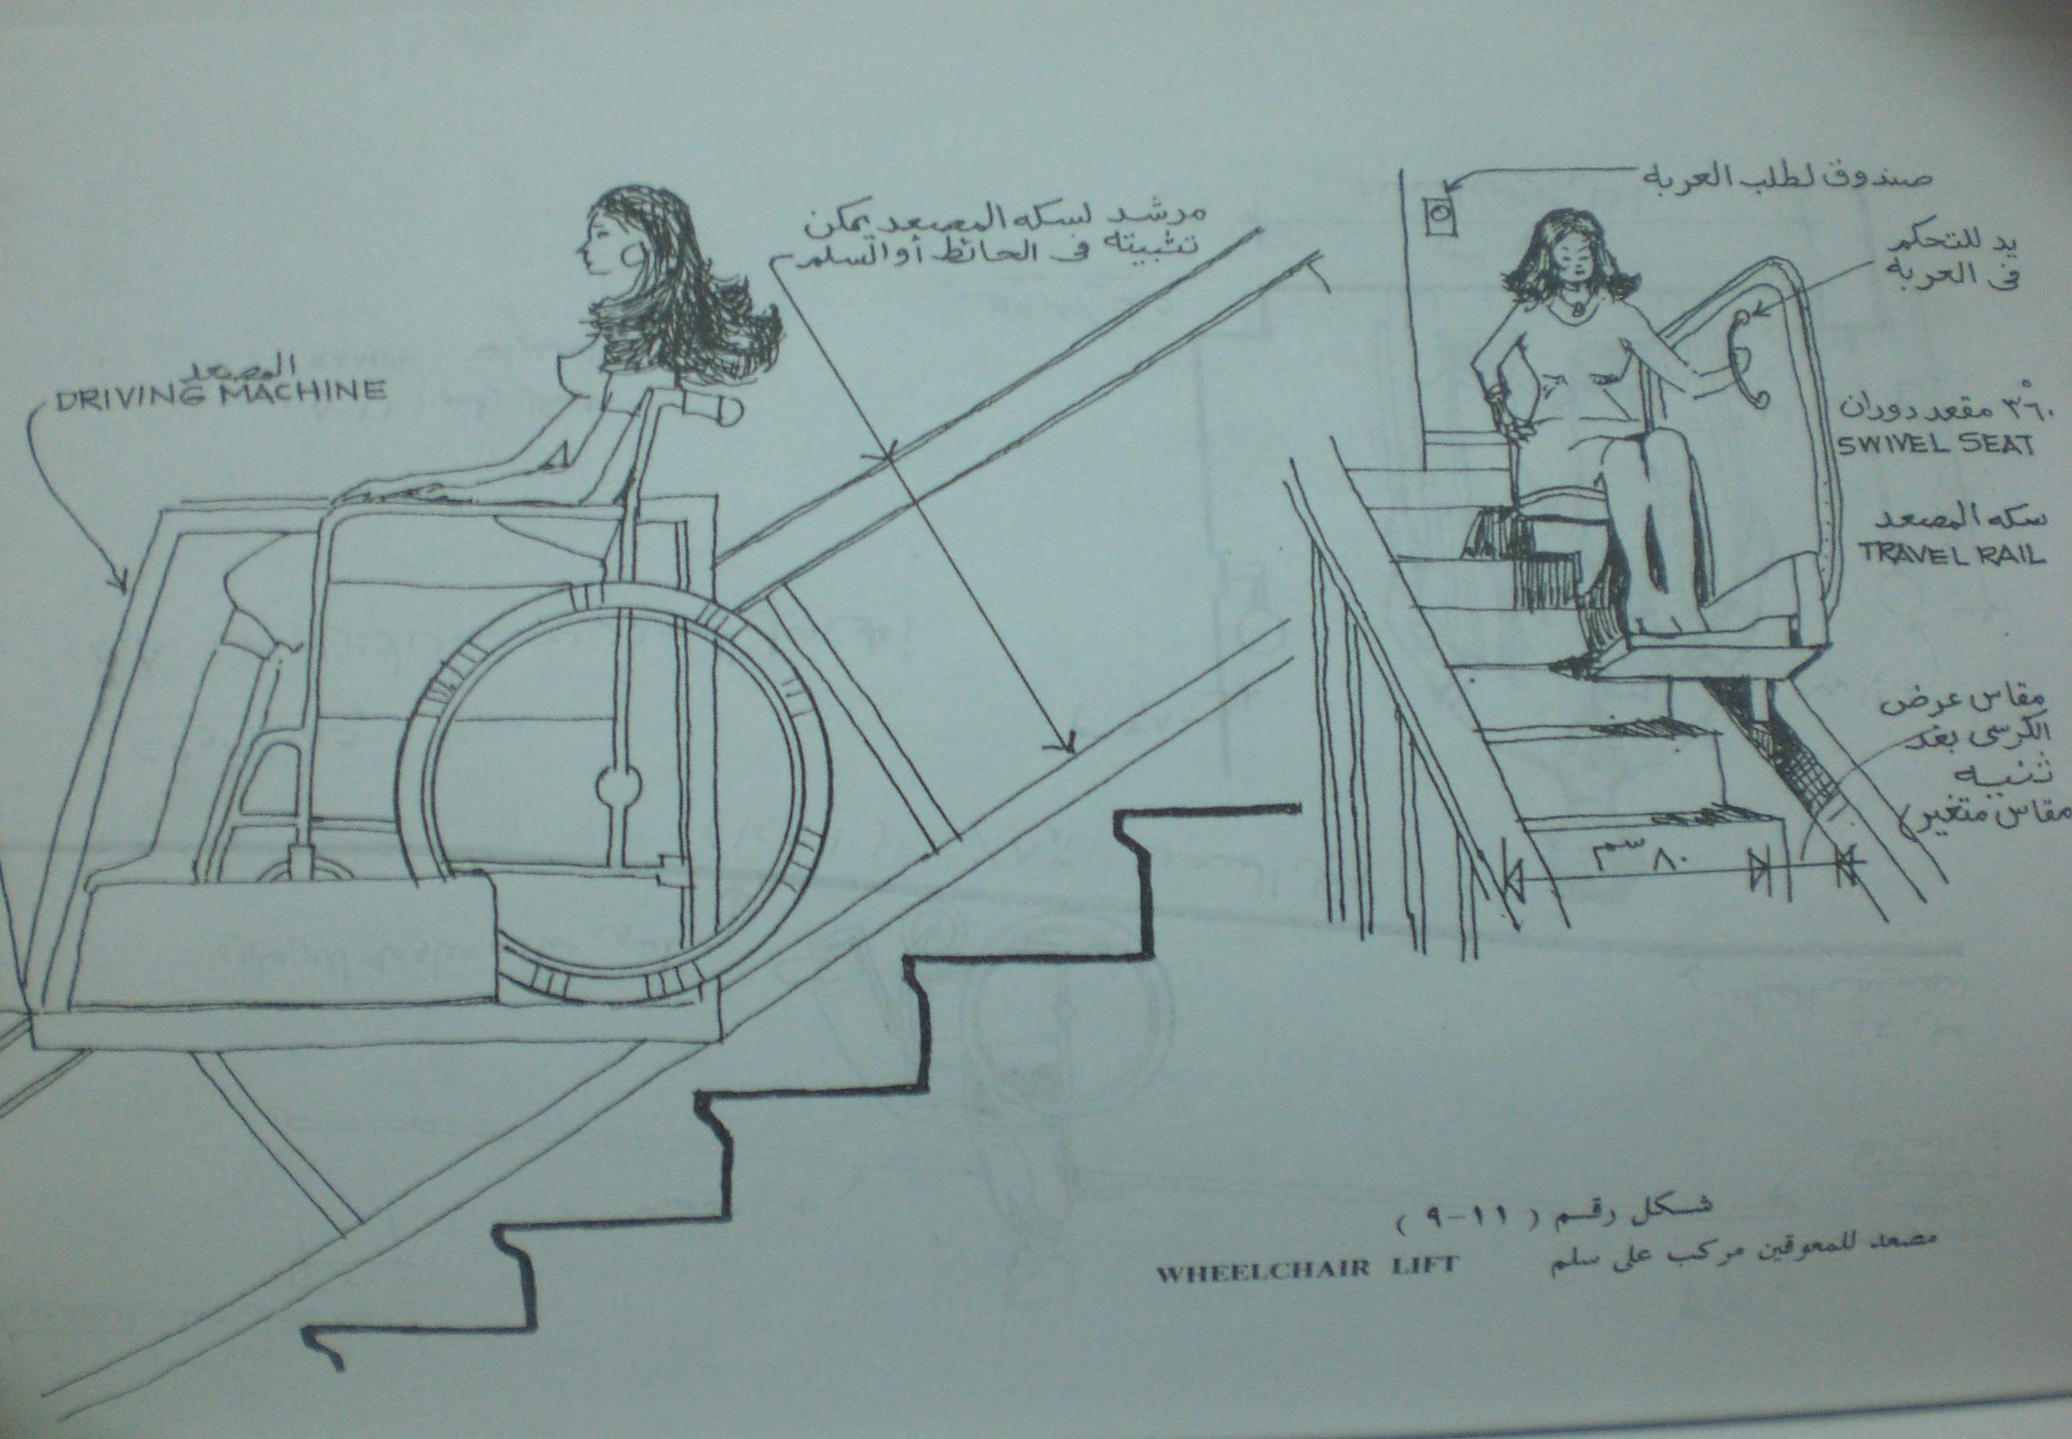
كما يوجد مصاعد للمعوقين (WHEELCHAIR LIFT) تركب على درابزين السلم الداخلى للمسكن للصعود والهبوط علية . والشكل يوضح المقاسات الاساسية لهذا المصعد وعناصرة المهمة للتشييد .

Slide 30
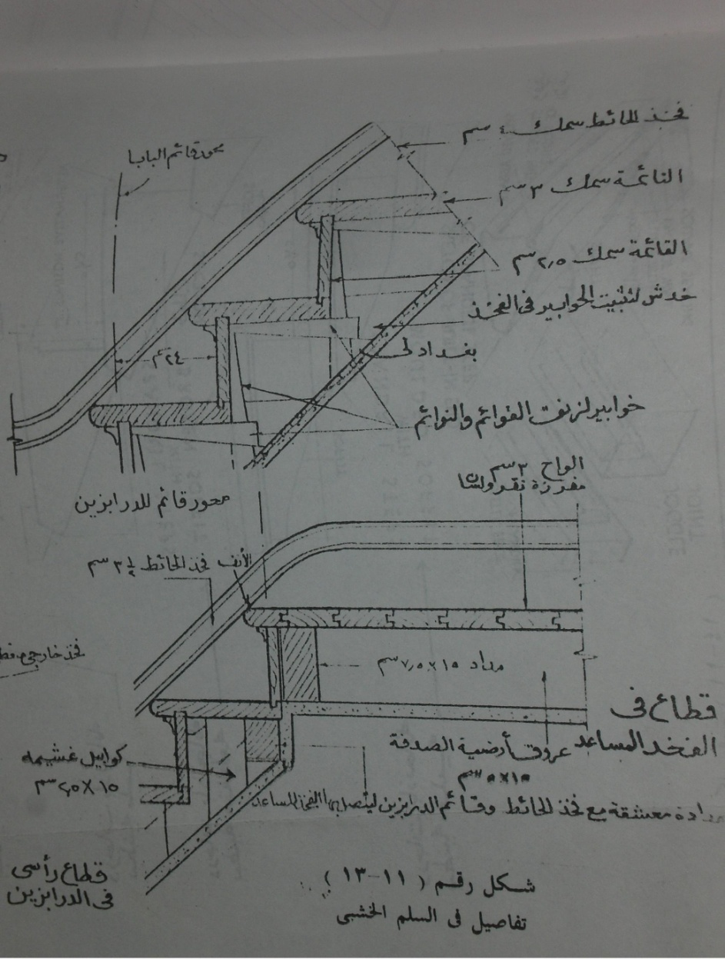
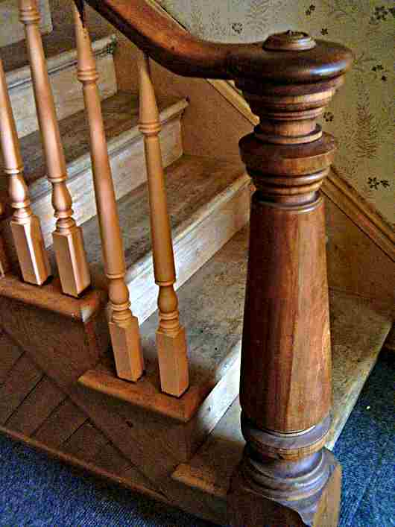
السلالم الخشبية TIMBER STAIRS
يشيد صندوق السلم(STAIRCASE) من قوائم ونوائم من الواح الخشب المركبة ببعضها بالتعشيق (WOOD JOOINTS) كمثل عمل صندوق خشبى . حيث تعمل كل قلبة منة فى ورشة النجارة بما فيها الدرج وخلافة ثم تركب فى الموقع مع وضع الصدفة لها .
ويتكون عناصر هذا السلم من الفخذات والقوائم والنوائم . فتعشق النوائم والقوائم ببعض لتكون درجات القلبة(FLIGHT) ثم تثبت فى الفخذات الخشبية التى تركب على جانبى السلم لتحمل قلبة السلم كما تثبت قوائم البابا (NEWL POSTS) عند كا تغيير فى قلبة السلم مع تركيب الدرابزين المناسب بين قوائم البابا .
تفاصيل فى السلم الخشبى

Slide 31
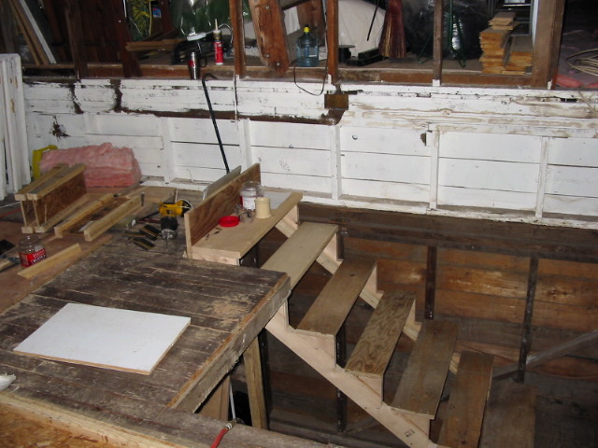


منظور لسلم خشبى يبين علية عناصرة المهمة

Slide 32

سلالم الباذنجانة SPANDRIL STAIRS
تعمل درجات هذة السلالم من الحجر الطبيعى او الصناعى او الخرسانة سابقة الصب بقطاعات مستطيلة او مثلثة حيث يدفن جزء من كل درجة فى الحائط الذى لا يقل سمكة عن 25 سم وتعمل كابولى مع اخذ بعض التحميل على الدرجة التى تحتها . فقطاع الدرجة ذات المستطيل تعطى بطنية مدرجة ولكن قطاع الدرجة المثلثة يعطى بطنية ملساء .
وقد جرت العادة على صنع درجات هذة السلالم بصب كل درجة من الخرسانة المسلحة فى فورمات من الجبس حسب الشكل المطلوب ثم عمل كسوة لها من الموزايكو او التراتزو او اى مادة مماثلة .
مع العلم ان صانع هذة السلالم (معلم الموزايكو) يستطيع ان يصب من هذا الدرج من 8 الى 10 درجات يوميا او 3 بسطات فى اليوم . ويركب من 8 الى 12 درجة فى اليوم او 2 بسطة فى اليوم

Slide 33

سلالم الخرسانة المسلحة REINFORCED CONCRETE STAIRS
تعتبر السلالم الخرسانية مقاومة جيدة للحريق عن السلالم الخشبية وخصوصا فى المبانى المكونة لاكثر من دورين .وعلى ذلك فهى مماثلة فى نظرية تصميمها كمثل بقية السلالم الاخرى من ناحية ارتفاع القائمة وعرض النائمة وخلافة . والشكل الشائع الاستعمال فى السلالم الخرسانية هى سلالم رجل الكلب سواء لها بئر او بدونة ولكن طبعا يوجد اشكال اخرى وانواع مختلفة لهذة السلالم يكثر استعمالها ايضا .
ويعتمد تشييد هذة السلالم على هيكل المبنى الخرسانى وسهولة تثبيت وصب خرسانات هذا السلم بالهيكل او تحميل درجات سلمة التى من الجائز ان تكون من الخرسانة سابقة الصب بالهيكل .
وفى حالة الحوائط الحاملة حول السلم فيوجد عدة حلول او لها دفن طرف بسطة السلم فى الحائط مع تسليحها كبلاطة ذات اتجاة واحد (ONE WAY SLAB) مع تشييد القلبات كبلاطات مائلة بين البسطات

Slide 34


اما الحل الثانى فيمكن عملة اذا استدعى الامر وذلك بتحميل البسطة على نهاية الحائط وعمل لها كمرة ثم تحمل القلبة على الكمرة وجانب الحائط وستعمل هذا النوع عادة فى السلالم الخرسانية سابقة الصب .
اما الحل الثالث فيمكن تشييد السلم الخرسانى بين كمرات الاطار الخرسانى للمنبى
كمرة محمل عليها القلبة

Slide 35



اما الحل الرابع لتشييد السلم الخرسانى فيمكن عملة بانشاء حائط وسطى بين القلبات مع تحميل السلالم كوابيل منها
طريقة التسليح فى سلم الخرسانة

Slide 36
طرق تشطيب الدرج الخرسانى ويتم باحدى الطرق الاتية :
- عمل بياض للسلالم الخرسانية من الموزايكو مطعم بكسر رخام او بياض تراتزو من 3 سم .
عمل كسوة رخامية للسلالم الخرسانية وذلك بعمل فورمات من الجبس حسب الشكل الخارجى للدرجة لتصب فيها حيث تشكل الكسوة الموزايكو من قائمة سمك 3 سم ونائمة 5-8 سم وتترك لتجف ثم تلصق بعد ذلك على الدرج وتجلى .
عمل كسوة رخامية للسلالم الخرسانية بقطعها الى قائمة بسمك 2سم ونائمة بسمك 4 سم ولصقها ثم جلائها .
مع مراعاة ان هذة السلالم تحتاج الى عمل وزرات مستقيمة اومدرجة بارتفاع 20 -30 سم من نفس الكسوة المستعملة .

Slide 37





